Slide 1



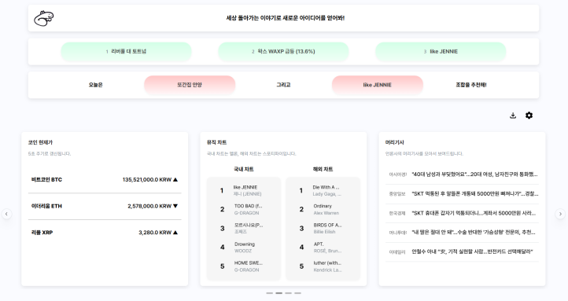

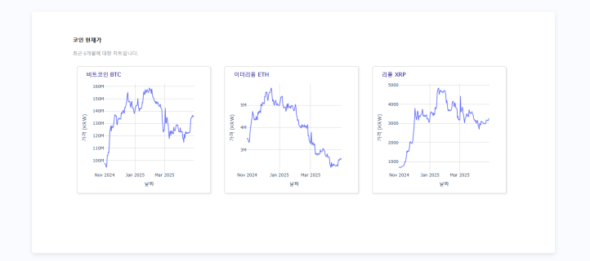

우리가 만든 새도리를 소개합니다 :)
우리 새도리는요~
사용자가 대중의 관심사를 추출할 수 있는 분야를 맞춤으로 설정할 수 있어요.
트렌드가 반영된 단어를 조합하여 창의성 UP!
사용자가 특정 기간의 트렌드 변화를 추적할 수 있어요.
Top3 키워드
키워드 중 무작위 단어 2개 조합
키워드 및 관심 분야 컨텐츠 엑셀 다운로드
관심 분야
선택
새도리 홈페이지 자랑
새도리 홈페이지 자랑
클릭 시 확장 !
사용자가 선택한 관심 분야 요약

Slide 2
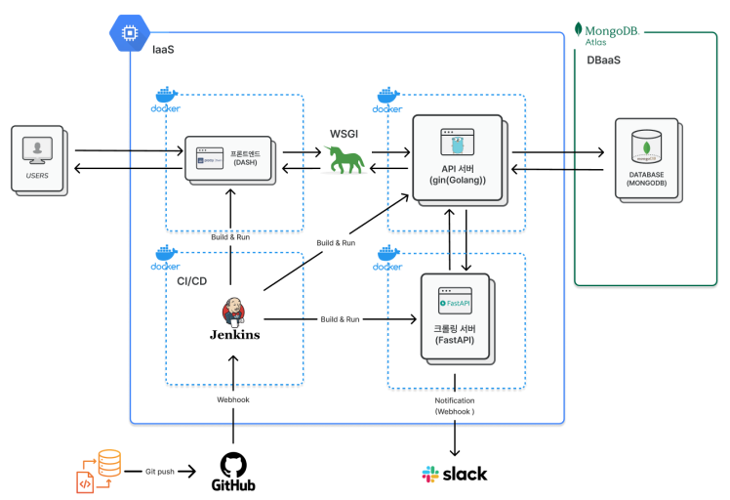

시스템 아키텍처
챌린지 포인트
자동화
확장성
사용자 맞춤
스케줄링을 통한 데이터 수집 및 저장
기능 단위로 서버
구현 (미니 MSA...)
사용자가 원하는 관심사 분야 설정
Jenkins를 활용한 배포 관리 자동화
원하는 관심사 및
종목 추가 가능
사용자 별 오늘의 단어 제공
Slack을 활용한
에러 알림 자동화
확보한 데이터를
바탕으로 새로운
컨텐츠 개발
저장하고 싶은 컨텐츠 다운로드

